Slide 2
Energia, Cinemática, Forças e Ondas
PROF. Dr. NIVALDO ZAFALON JUNIOR

Slide 3

Graduação em Tecnologia em Saúde (FATEC-SO), em Física (IFGW), mestrado e doutorado em Engenharia Elétrica (FEEC - UNICAMP). Atualmente é professor da FIAP. Atuação em Biofísica, propagação elétrica em membranas celulares, estimulação elétrica, desenvolvimento de projetos baseados em microcontroladores e eletrônica para sistemas embarcados.
PROF. Dr. NIVALDO ZAFALON Jr.
nivaldex@gmail.com

Slide 4
Física do Movimento:
* Movimento Retilíneo e Uniforme.

Slide 5
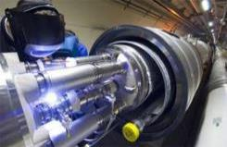
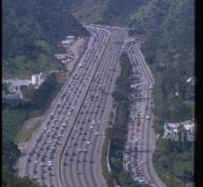
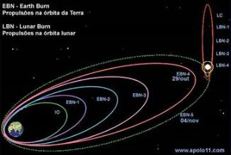
Introdução
Nesta parte do estudo do movimento retilíneo procuraremos apenas descrever o movimento, assim, não nos preocuparemos com suas causas, deixemos isto para depois quando tratarmos das leis de Newton.
Posição: Quando estudamos o movimento, a primeira questão acerca de uma partícula móvel é: Onde ela está? Na maioria dos casos, seja quando um automóvel se desloca por uma auto estrada ou ruas, ou um elétron se desloca em um acelerador de partículas, ou ainda, um planeta que orbita sua estrela, podemos determinar a posição do móvel em função do tempo e, assim, construir um gráfico.

Slide 6
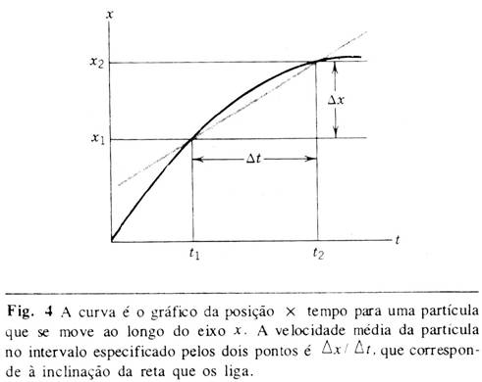
Velocidade Média:
A pergunta seguinte é: Quão rápido move-se a partícula? Define-se então a velocidade média como:
O sinal de indica o sentido segundo o qual a partícula se movimenta. Se > 0, ou seja, positivo, então deve-se ter x₂ > x₁ e a partícula move-se de modo que x aumenta com o tempo. Se < 0 temos o contrário.

Slide 7
Exercícios
01) Imagine que você esteja dirigindo o seu BMW numa estrada, percorrendo 10,3 km a 62,2 km/h, até o momento em que o combustível acabe. Você caminha, então, 1,9 Km até o posto de combustível, em 29 min. Qual é a sua velocidade média desde o instante em que deu a partida no carro até o instante em que chegou no posto de combustível?

Slide 8
01) Imagine que você esteja dirigindo o seu BMW numa estrada, percorrendo 10,3 km a 62,2 km/h, até o momento em que o combustível acabe. Você caminha, então, 1,9 Km até o posto de combustível, em 29 min. Qual é a sua velocidade média desde o instante em que deu a partida no carro até o instante em que chegou no posto de combustível?
Chegou no posto
de combustível
Deu a partida
{
{
Queremos:
Calculando x₂:
Calculando t₂:
Calculando t₁:

Slide 9
Velocidade Instantânea
Frequentemente o que desejamos saber acerca de uma partícula não é sua velocidade média em um determinado intervalo de tempo, más, a velocidade com que ela está se movendo em um determinado instante de tempo. A velocidade tomada em um instante bem definido de tempo é conhecida como velocidade instantânea. De agora em diante a palavra velocidade designará sempre velocidade instantânea.
Como nesta aula lidamos com MU (Movimento Uniforme), ou seja, movimento conde a velocidade é constante, não muda, tem sempre o mesmo valor, a velocidade média ( ) é igual à velocidade instantânea (v).

Slide 10
Exercícios:
02) a) O velocímetro de um carro marca qual tipo de velocidade a média ou a instantânea? b) Proponha uma situação onde a velocidade média é igual a velocidade instantânea.

Slide 11
Exercícios:
02) a) O velocímetro de um carro marca qual tipo de velocidade a média ou a instantânea? b) Proponha uma situação onde a velocidade média é igual a velocidade instantânea.
a) O velocímetro marca a velocidade instantânea; b) Quando a velocidade permanece constante.

Slide 12
Gráfico do MRU
Como é o gráfico da posição pelo tempo em um movimento com velocidade constante?
Vamos responder a esta pergunta preenchendo a tabela abaixo, para isso (a) assuma que a velocidade é de 2 m/s (constante) e (b) assuma que no instante inicial (t = 0 s) a posição é 0 m (posição inicial).
Velocidade = 2 m/s (metros por segundo) -> a cada segundo ele anda dois metros.
Tempo (s) | Posição (m)
0
1
3
6
10
12
15

Slide 13
Como é o gráfico da posição pelo tempo em um movimento com velocidade constante?
Vamos responder a esta pergunta preenchendo a tabela abaixo, para isso (a) assuma que a velocidade é de 2 m/s (constante) e (b) assuma que no instante inicial (t = 0 s) a posição é 0 m (posição inicial).
Velocidade = 2 m/s (metros por segundo) -> a cada segundo ele anda dois metros.
Tempo (s) | Posição (m)
0 | 0
1 | 2
3 | 6
6 | 6*2 = 12
10 | 10*2 = 20
12 | 12*2 = 24
15 | 15*2 = 30

Slide 14
Vamos supor agora que: (a) velocidade é de 3 m/s (constante) e (b) que no instante inicial (t = 0 s) a posição é 2 m (posição inicial).
Velocidade = 3 m/s (metros por segundo) -> a cada segundo ele anda três metros.
Tempo (s) | Posição (m)
0
2
4
6
10
12
14

Slide 15
Vamos supor agora que: (a) velocidade é de 3 m/s (constante) e (b) que no instante inicial (t = 0 s) a posição é 2 m (posição inicial).
Velocidade = 3 m/s (metros por segundo) -> a cada segundo ele anda três metros.
Função de primeiro grau
Tempo (s) | Posição (m)
0 | 2
2 | 8
4 | 14
6 | 2+6*3 = 20
10 | 2+10*3 = 32
12 | 2+12*3 = 38
14 | 2+14*3 = 44

Slide 16
Como é o gráfico da posição pelo tempo em um movimento com velocidade constante?
Como é o gráfico da posição pelo tempo em um movimento com velocidade constante?
É sempre uma reta!
É sempre uma treta!

Slide 17
Como fica a equação geral que nos dá a posição em função do tempo para um movimento com velocidade constante (posição vs tempo)?
Equação geral da reta.
s = posição;
t = tempo.
a = velocidade
b = posição inicial
Equação geral
ou Equação do
Movimento para
velocidade constante.
b = posição inicial

Slide 18
Exercícios:
03) Os gráficos a seguir nos dão a posição ao longo do tempo para um objeto qualquer. Encontre para cada um deles a equação do movimento.

Slide 19
Exercícios:
03) Os gráficos a seguir nos dão a posição ao longo do tempo para um objeto qualquer. Encontre para cada um deles a equação do movimento.
Queremos:
2º: Para conseguirmos a velocidade escolhemos um ponto no gráfico:
Ponto escolhido: s(t) = 6m e t = 2s
1º: Conseguimos no ponto onde o gráfico cruza o eixo da posição.
Resposta

Slide 21
Queremos:
2º: Para conseguirmos a velocidade escolhemos um ponto no gráfico:
Ponto escolhido: s(t) = -2m e t = 2s
1º: Conseguimos no ponto onde o gráfico cruza o eixo da posição.
Resposta

Slide 22
Um pouco mais sobre a velocidade instantânea no MRU.
A velocidade instantânea é o valor para o qual a velocidade média tende a medida que o intervalo de tempo c aproxima-se de 0 (Δt → 0). Matematicamente:
ds/dt = derivada de s em relação a t.
De agora em diante a palavra velocidade designará sempre velocidade instantânea.
OBS: Como nesta aula lidamos com MU (Movimento Uniforme), ou seja, movimento conde a velocidade é constante, não muda, tem sempre o mesmo valor, a velocidade média ( ) é igual à velocidade instantânea (v).

Slide 23
Velocidade instantânea, gráfico do MRU e derivada

Slide 24
Um pouco mais sobre a velocidade instantânea no MRU.

Slide 25
Resumo de equações para o movimento com aceleração constante:
Equação Relação Grandeza que falta
(2) s - s₀
(6) v
(7) t
(8) a
(9) v₀

Slide 26
Fim

Slide 27
HALLIDAY, David; RESNICK, Robert; WALKER, Jearl. Fundamentos de Física: gravitação, ondas e termodinâmica. Vol 1. Rio de Janeiro: LTC, 2006. CAP. 2

Slide 28
Copyright © 2026 Prof. Dr. Nivaldo Zafalon Junior
Todos direitos reservados. Reprodução ou divulgação total ou parcial deste documento é expressamente proíbido sem o consentimento formal, por escrito, do Professor (autor).

